Slide 1

Exploración Pokémon: Descifrando Secretos a Través de los Datos
Emmanuel Collado Marmolejos

Slide 2


Introducción
Desde su lanzamiento en la década de 1990, Pokémon ha sido mucho más que un simple juego: ha capturado la imaginación de millones de personas en todo el mundo y se ha convertido en un fenómeno cultural global. Detrás de su apariencia lúdica y colorida, hay un mundo de datos y estadísticas que revelan fascinantes patrones y tendencias.
En este análisis exploratorio de datos, exploraremos el vasto universo de Pokémon para responder preguntas clave y desentrañar misterios ocultos. Desde la determinación de los Pokémon más fuertes hasta la identificación de las combinaciones elementales más raras, nuestro objetivo es ofrecer una visión única de este universo en constante evolución.
A lo largo de nuestra presentación, examinaremos hipótesis fundamentales y utilizaremos datos sólidos para respaldar nuestras conclusiones. Desde la distribución de tipos de Pokémon hasta las generaciones con los Pokémon más difíciles de capturar, cada pregunta nos acerca más a comprender la complejidad y la diversidad de este mundo Pokémon.

Slide 3
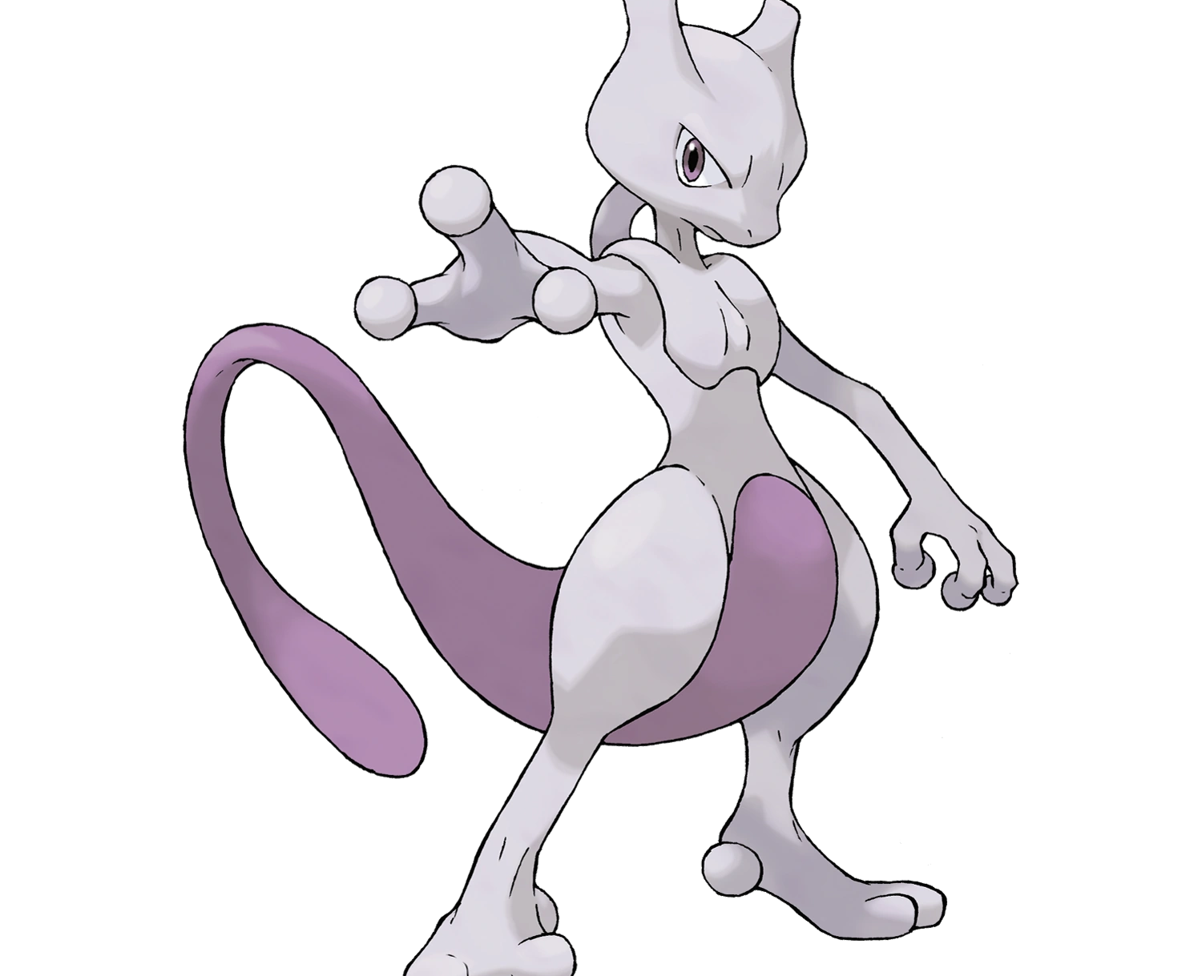

Hipótesis
Nuestro análisis se basa en una serie de interrogantes que guiarán nuestra exploración de los datos Pokémon. Para ellos nos preguntaremos lo siguiente:
¿Cuáles son los Pokémon con mayor número de habilidades?
¿Cómo es la distribución de Pokémon según su generación? ¿Cuáles son su tipo principal y secundario?
¿Cuál es distribución de la combinación elemental?
¿Cuál es la generación más fácil y difícil de capturar?
¿Cuáles son los Pokémon más pesados y grandes?
¿Cuál es el tipo más fuerte y más débil?
¿Cuáles son los Pokémon más fuertes? ¿Son todos legendarios?
¿Cuál es el tipo más frecuente de los Pokémon legendarios?

Slide 4
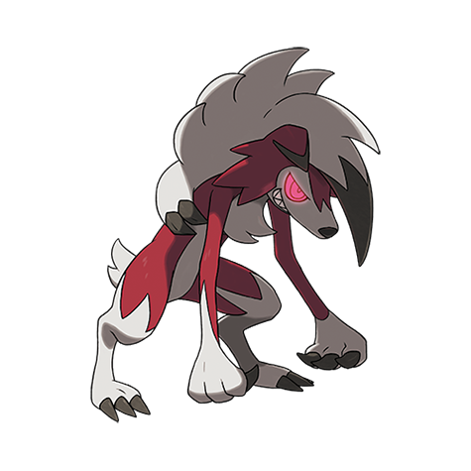
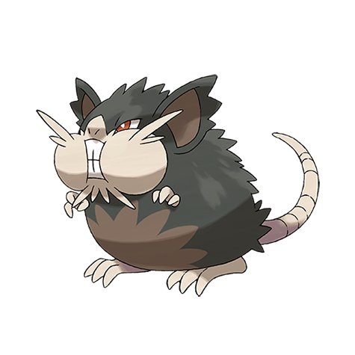
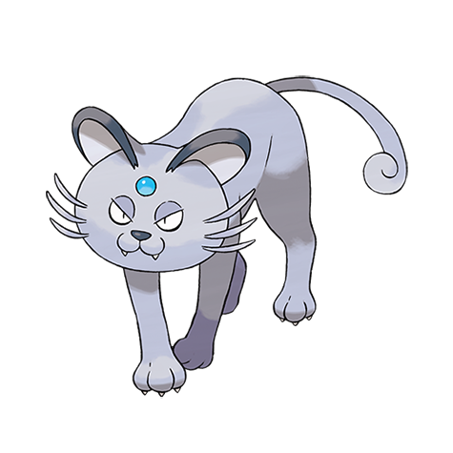

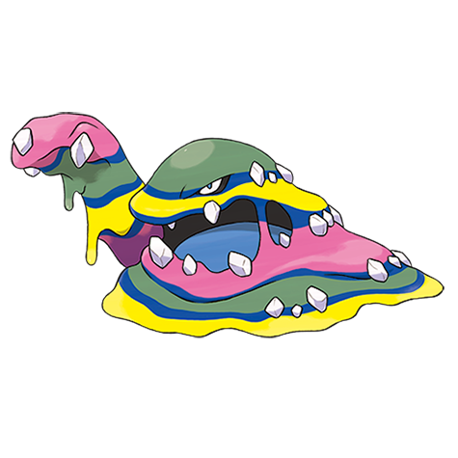
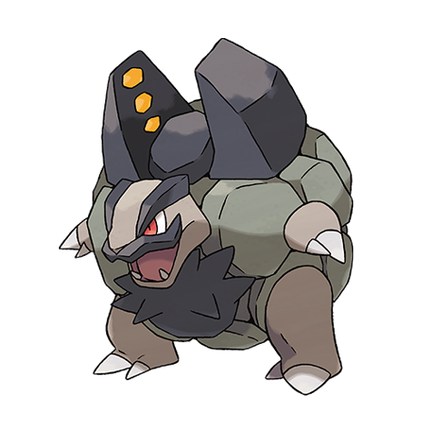

¿Cuáles son los Pokémon con mayor número de habilidades?

Slide 5
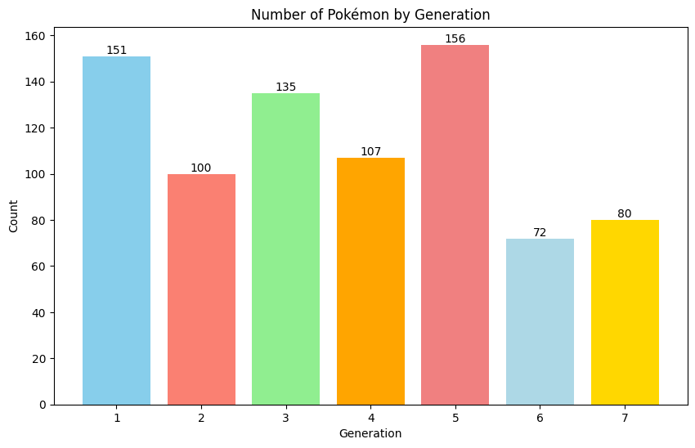


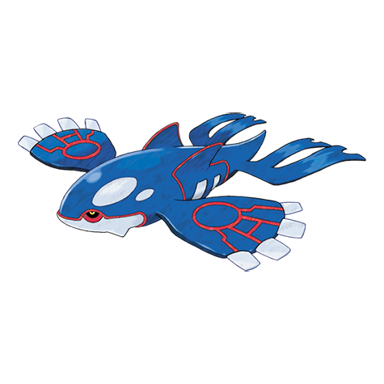
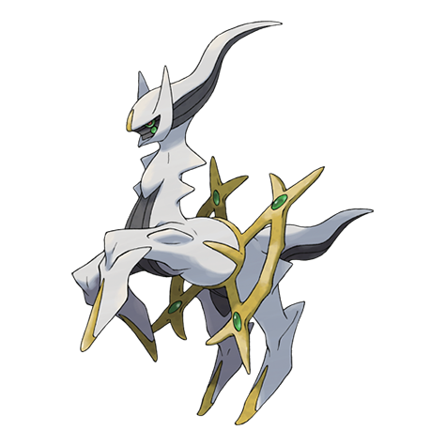


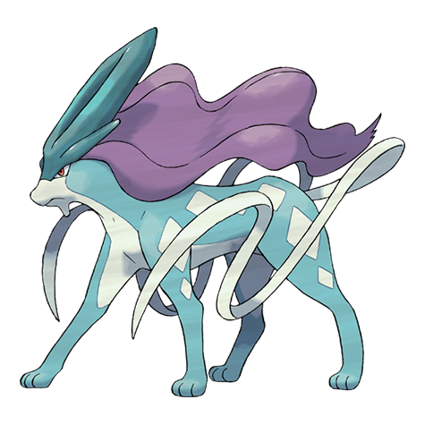

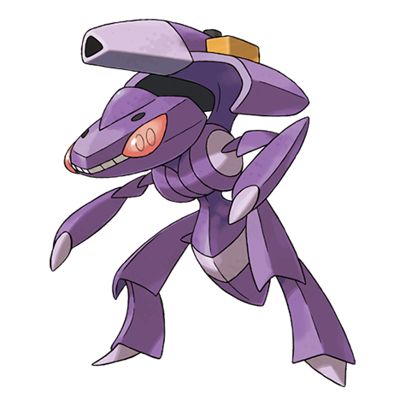
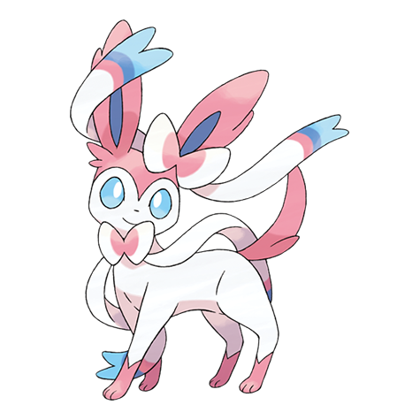
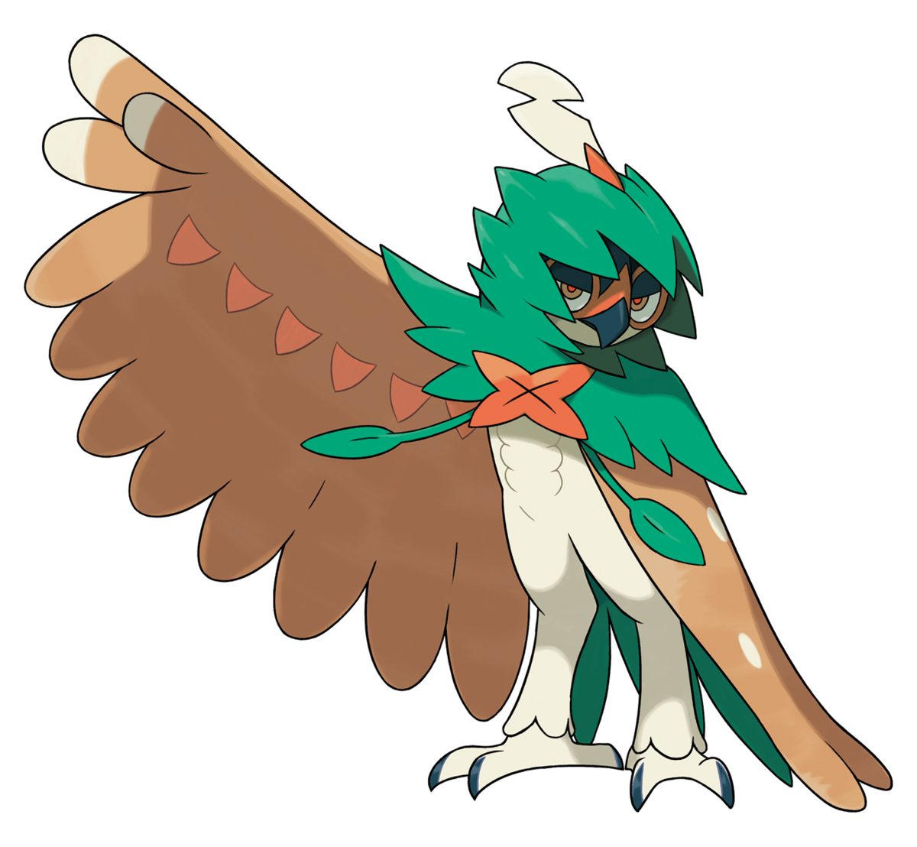
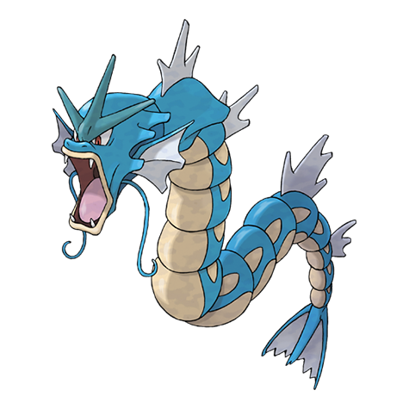
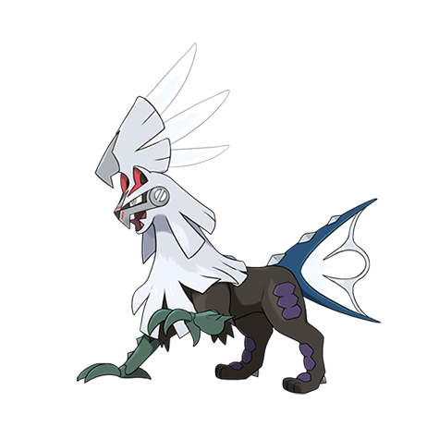
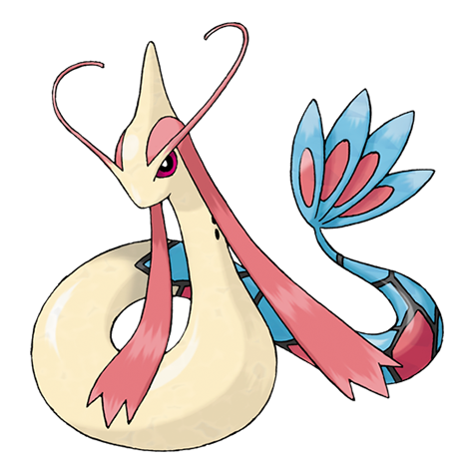

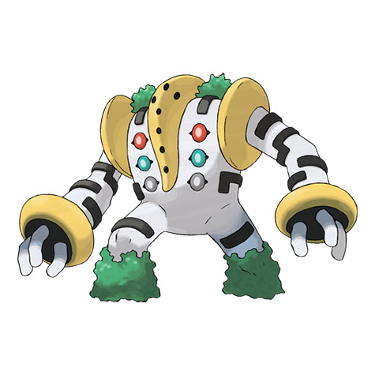
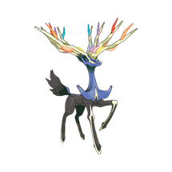
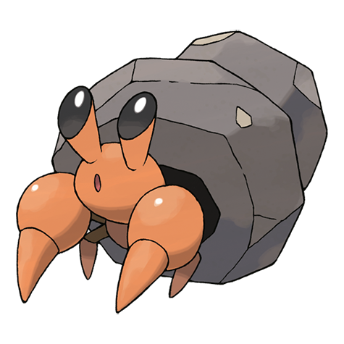
Distribución de Pokémon por generación
Notes:
¿Cómo es la distribución de Pokémon según su generación? ¿Cuáles son su tipo principal y secundario?

Slide 6
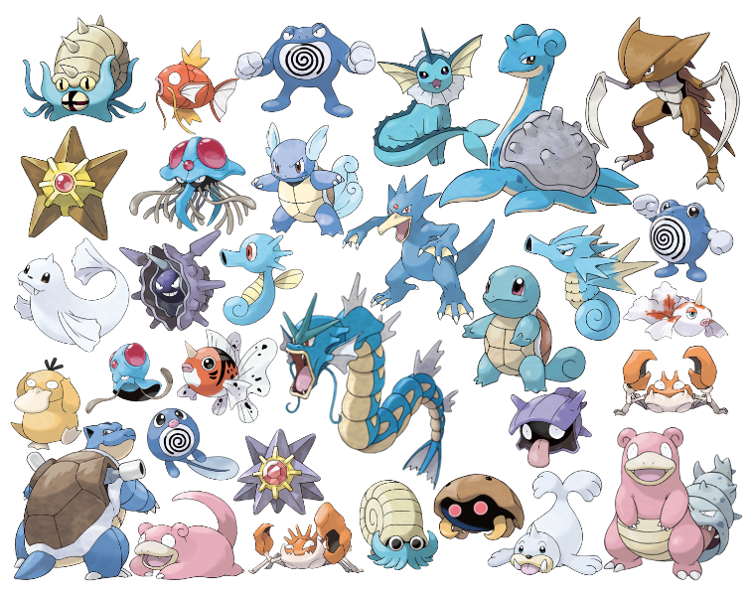
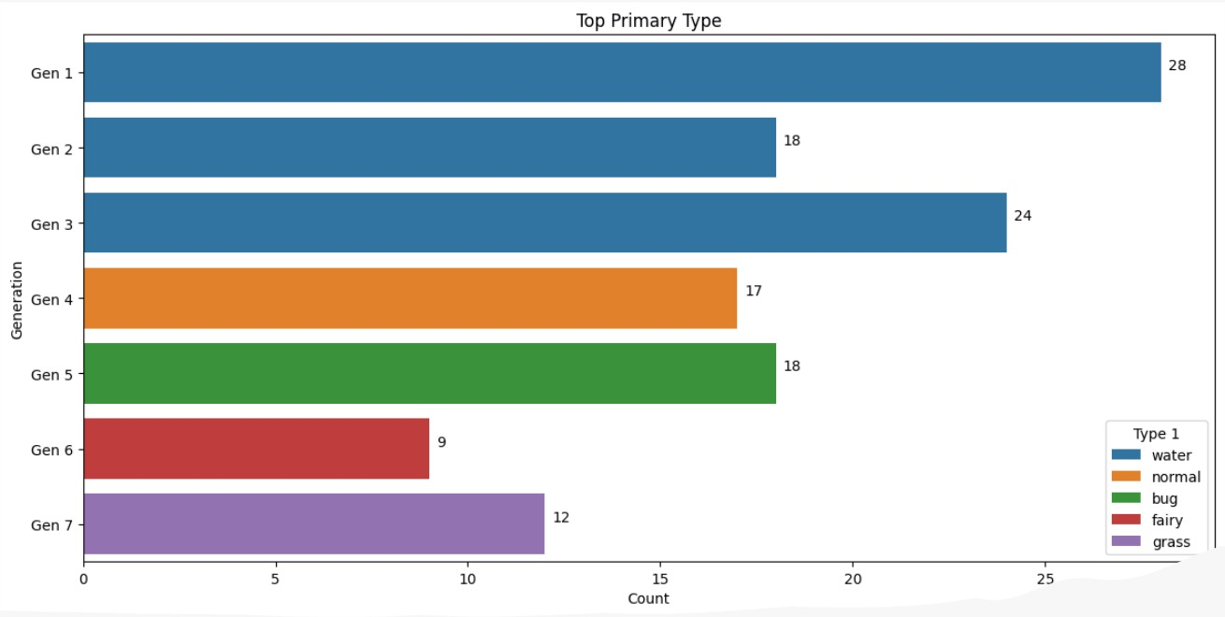
Tipo más común por generación

Slide 7
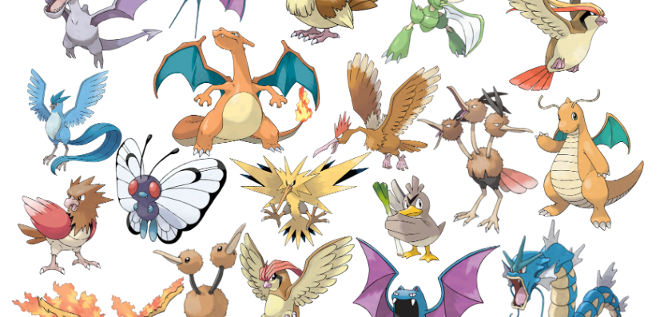
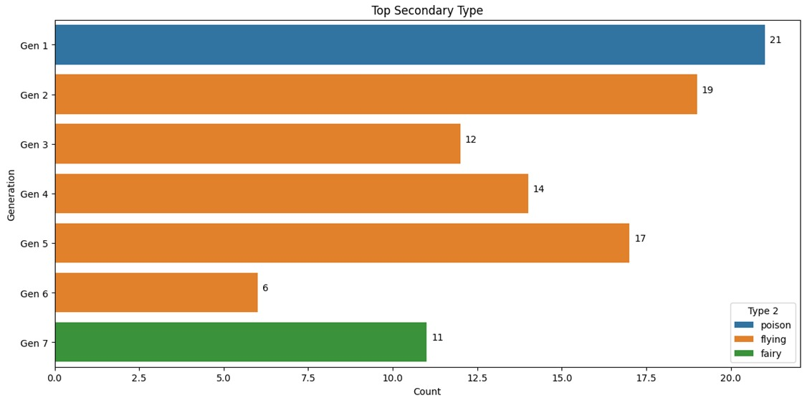
Tipo más común por generación

Slide 8
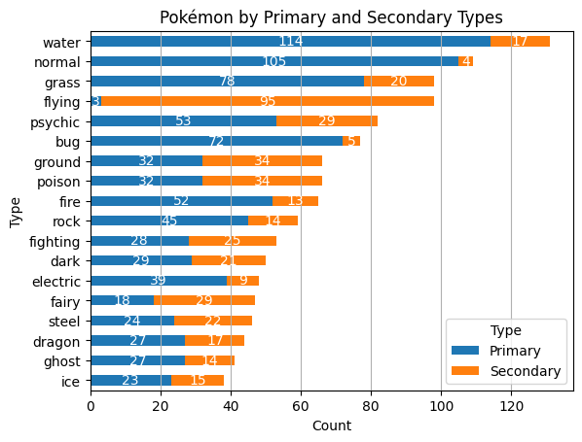
Comparativa de tipos
Notes:
Los tipos primarios más comunes son agua con un 14.23% (114/801), normal 13.11% (105/801) y grama 9.74%(78/801).
Los menos comunes son volador, hada e hielo con 0.37%, 2.25% y 2.87% respectivamente.

Slide 9
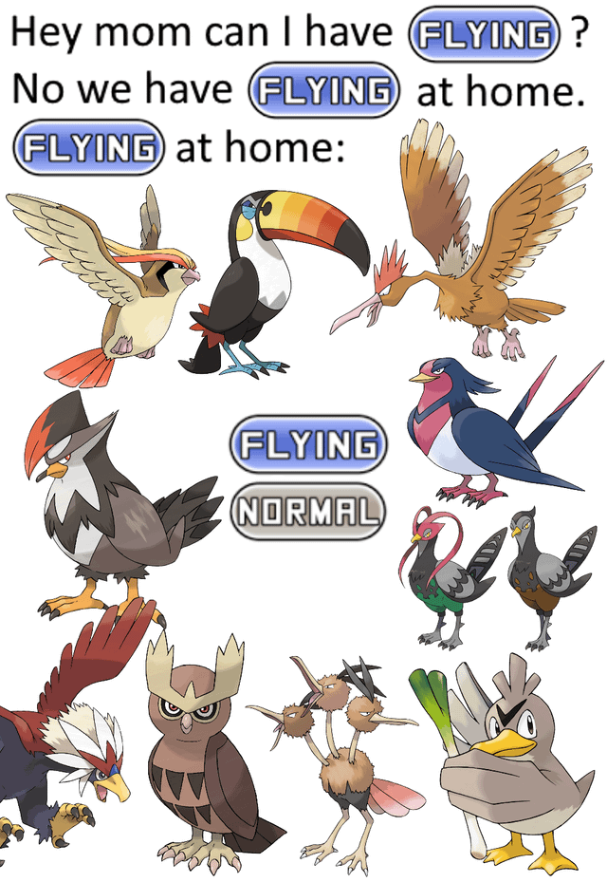
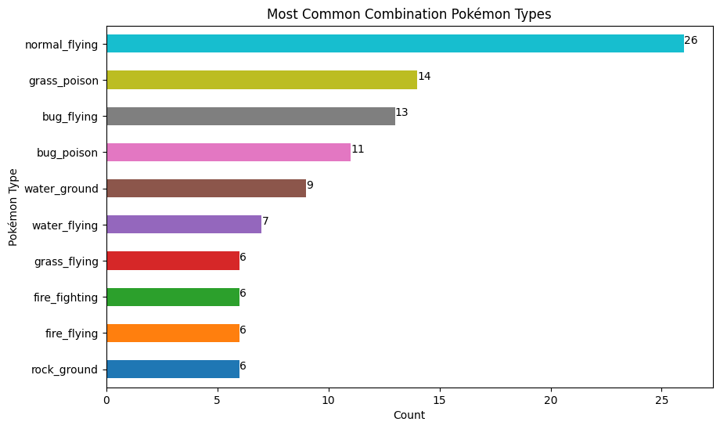
¿Cuál es distribución de la combinación elemental?
Notes:
La combinación más común son normal/volador, grama/veneno e insecto/volador .
Los menos comunes son roca/tierra, fuego/volador, fuego/peleador, grama/pelador.
Para darnos cuenta de lo que representa un 26 en una combinación de elementos, tenemos 18 posibles elementos que puede poseer un Pokémon que además puede tener un segundo tipo donde no se repite el elemnto, resultando en una permutación sin repeticion.
Tendriamos:
18 * 17 = 306
Por lo tanto, hay 306 combinaciones posibles de tipos de elementos para los Pokémon.

Slide 10
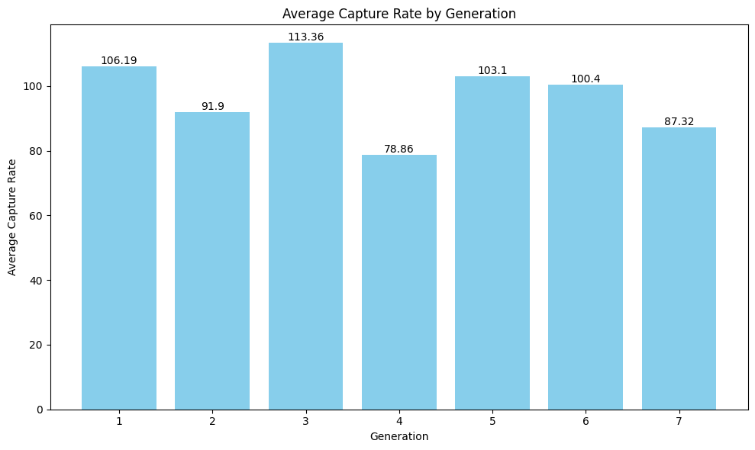
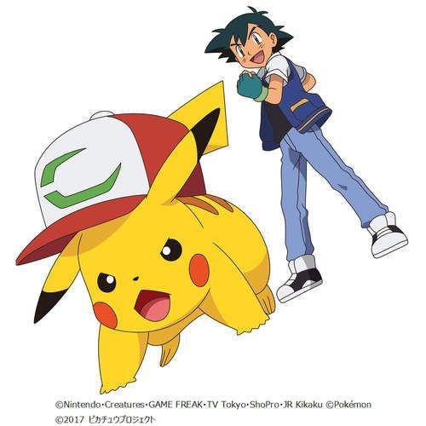
¿Cuál es la generación más fácil y difícil de capturar?
Notes:
Los Pokémon más difíciles de atrapar pertenecen a la 3ra generación aunque no discrepan en gran medida con las otras generaciones, exceptuando el caso de la generación 4 que denota ser la que tiene menor porcentaje de captura.

Slide 11
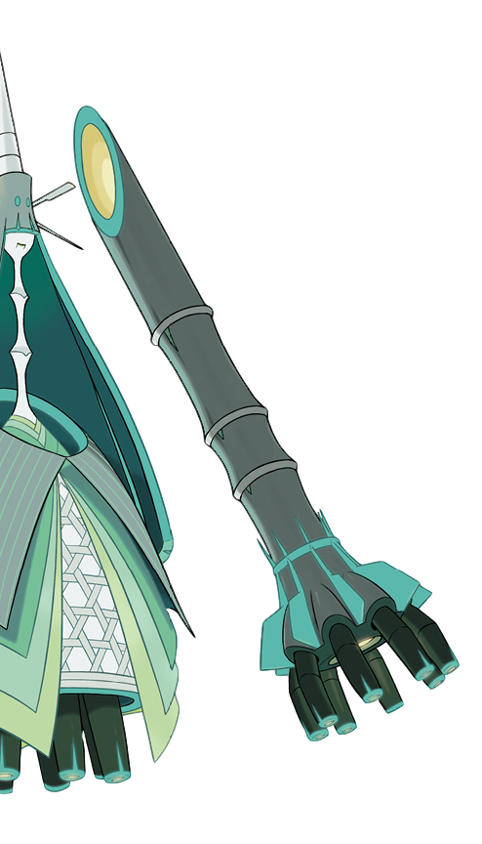
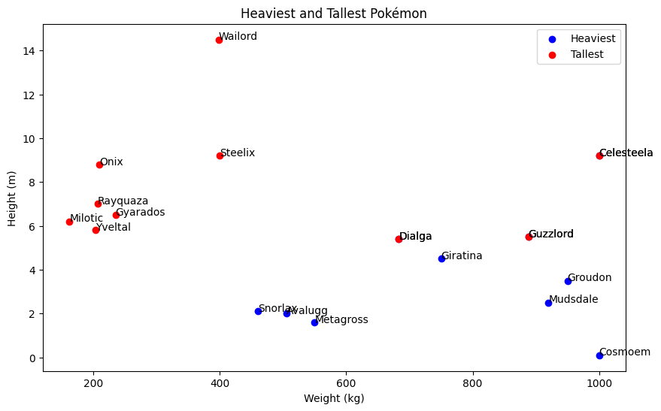
Notes:
De los 5 Pokémon más grandes tenemos 2 legendarios siendo estos Celesteela y Rayquaza y 2 de ellos que pertencen a la misma familia evolutiva como lo son Onix y Steelix.
Para los 5 Pokémon más pesados tenemos 4/5, siendo estos Celesteela, Cosmoem, Groudon, Guzzlord.
Celesteela es el Pokémon más pesado y más grande de los legendarios.

Slide 12
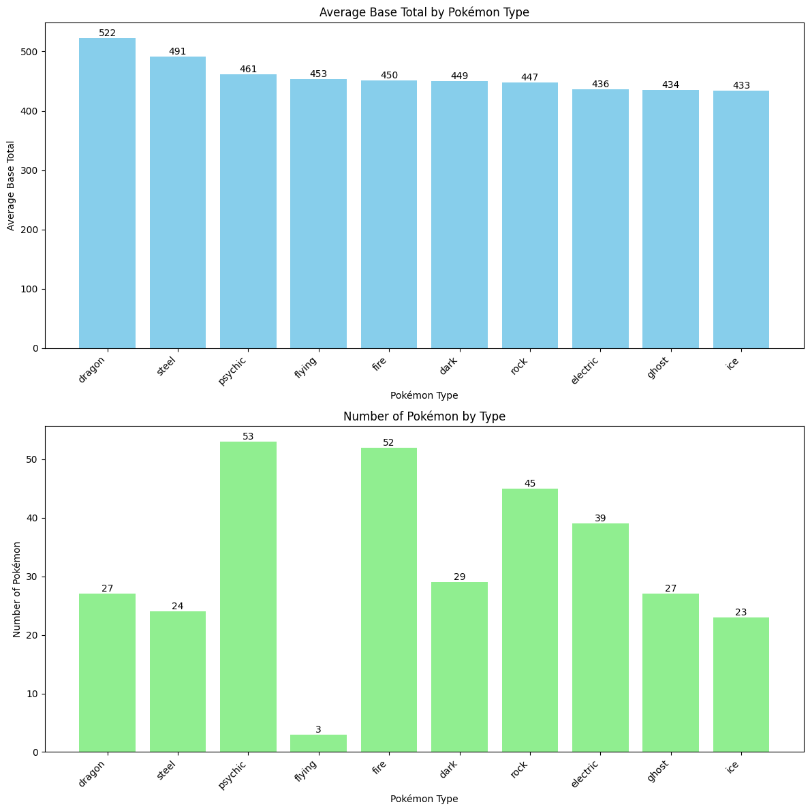
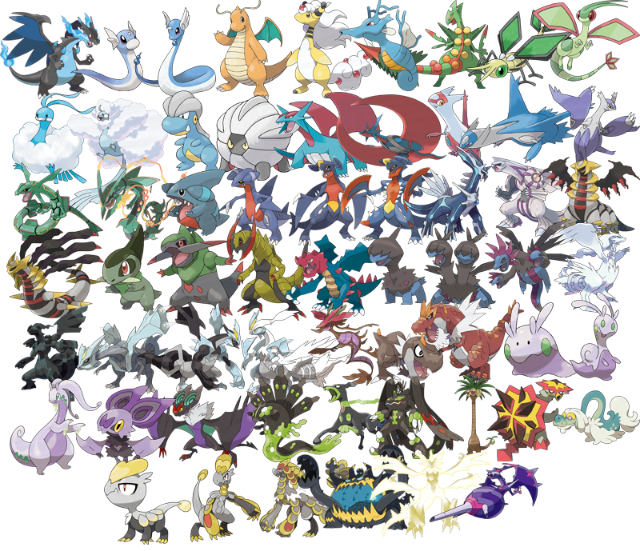

Slide 13
Notes:
El tipo de Pokémon más fuerte es dragon y su combinación de tipos con una media sobre los 500.

Slide 14
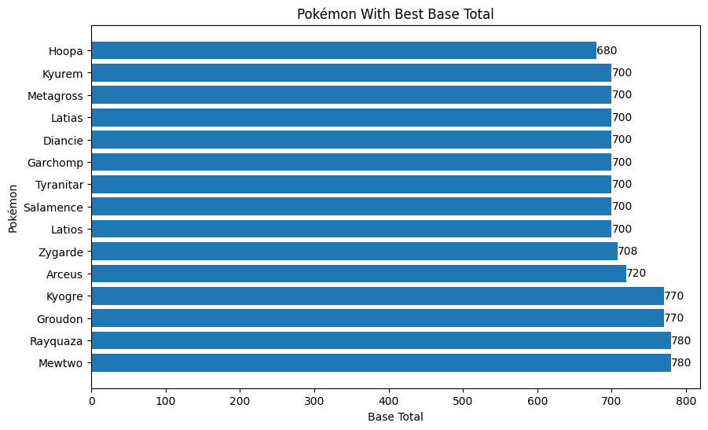
¿Cuáles son los Pokémon más fuertes? ¿Son todos legendarios?
Notes:
Haciendo una visualización de 15 Pokémon sólo 4 no legendarios consiguen estar en el Rank de los más poderosos.

Slide 15
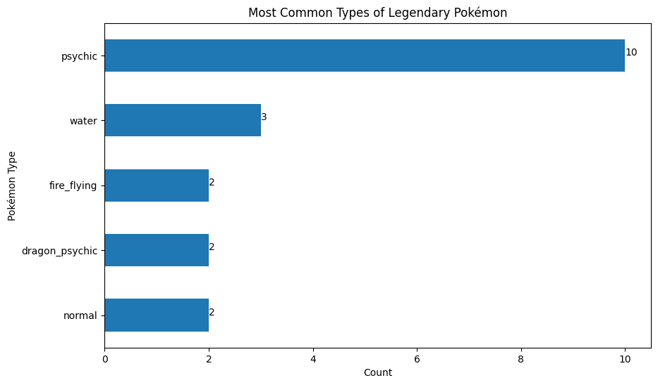
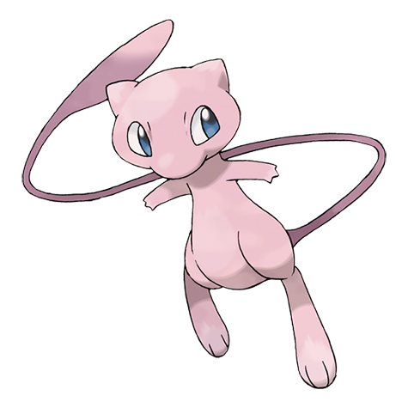

Notes:
Pokémon legendarios de los tipos más comunes:
Tipo: psychic
Mewtwo, Mew, Deoxys, Uxie, Mesprit, Azelf, Cresselia, Cosmog, Cosmoem, Necrozma
Tipo: water
Suicune, Kyogre, Manaphy
Tipo: normal
Regigigas, Arceus
Tipo: dragon_psychic,
Latias, Latios
Tipo: fire_flying
Moltres, Ho-Oh

Slide 16
…….chuuuuuuuu!!!!!!
Pikaaaaaaa…….

